Slide 1
《框架设计原则》
建议先看同目录下design.org,这是作者更早期的文章,所以相对而言更易于理解！
梁飞/虚极 (2012-11)
http://javatar.iteye.com/blog/1463935

Slide 2
课程说明
内容：
主要讲在Dubbo设计过程中积累的一些经验，
以及一些设计理论在Dubbo中的应用，
并且只讲实践原则，不谈设计模式。
目的：
希望给其它产品的设计起一些借鉴作用。

Slide 3
大纲
模块分包原则
框架扩展原则
模型划分原则
接口分离原则
组件协作原则
功能演进原则

Slide 4
Dubbo Framework
Consumer
Provider
Start
Interface
Class
Inherit
Init
Call
Depend
Business
Service
Interface
Implement
Config
invoke
User API
refer
ReferenceConfig
get
export
ServiceConfig
export
getProxy
invoke
Proxy
ProxyFactory
getInvoker
Invoker
Proxy
Registry
NotifyListener
notify
Registry
getRegistry
RegistryFactory
invoke
notify
new
subscribe
register
getRegistry
RegistryDirectory
RegistryProtocol
Cluster
list
getRouter
merge
list
Directory
Cluster
merge
RPC
route
getRouter
invoke
Invoker
select
Router
RouterFactory
LoadBalance
Monitor
invoke
getMonitor
count
getMonitor
MonitorFilter
Monitor
MonitorFactory
Contributor SPI
Protocol
refer
export
invoke
Filter
invoke
Invoker
Protocol
Exporter
Filter
invoke
refer
export
invoke
DubboInvoker
DubboProtocol
DubboExporter
DubboHandler
Exchange
request
connect
connect
bind
bind
reply
ExchangeClient
Exchanger
ExchangeSerever
ExchangeHandler
Transport
send
connect
connect
bind
bind
received
received
Client
Transporter
Server
ChannelHandler
Remoting
encode
decode
dispatch
wrap
write
Codec
read
Dispatcher
Serialize
serialize
deserialize
getExecutor
ObjectOutput
Serialization
ObjectInput
ThreadPool

Slide 5
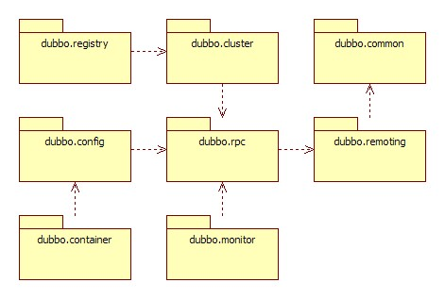
Dubbo的模块包

Slide 6
模块分包原则
复用度
包中的类应该有同样的重用可能性，
紧密协作的类应该放在一个包。
对于变化因子，包中的类应全改或全不改，
变化应在包内终止，而不传播到其它包。
发布的粒度和复用度相同。
稳定度
被依赖的包应该总是比依赖者更稳定，
不要让一个稳定的包依赖于不稳定包。
单向依赖，无环依赖。
抽象度
越稳定的包应该越抽象，
稳定的包不抽象将导致扩展性极差，
抽象的包不稳定将导致其依赖包跟随变化。
package
import com.foo.*
稳定
非常不稳定
不稳定
抽象
具体

Slide 7
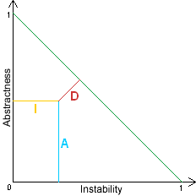
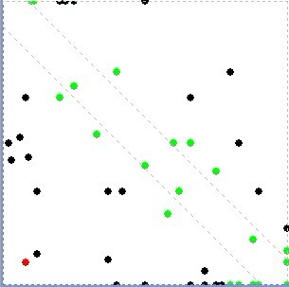
不稳定度与抽象度矩阵
I = Ce / (Ca + Ce) I: Instability Ca: Afferent Coupling (Used by packges) Ce: Efferent Coupling (Depend upon packges)
A = Na / Nc A: Abstractness Na: Number of abstract classes Nc: Number of classes (Include abstract classes)
D = abs(1 - I - A) * sin(45) D: Distance I: Instability A: Abstractness
JDepend

Slide 8
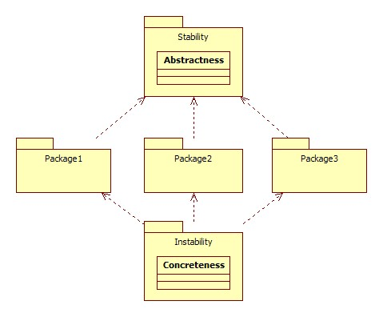
不稳定度与抽象度类图

Slide 9
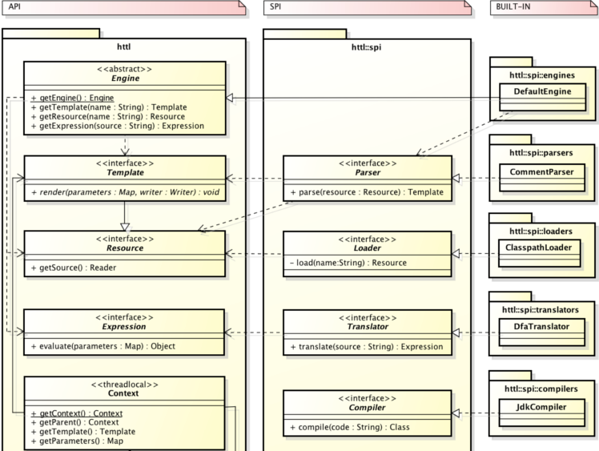
HTTL分包示例
主页：http://httl.github.com

Slide 10
大纲
模块分包原则
框架扩展原则
模型划分原则
接口分离原则
组件协作原则
功能演进原则

Slide 11
框架扩展原则
微核+插件体系
平等对待第三方
外置生命周期
最少化概念模型
一致性数据模型

Slide 12
微核+插件体系
OSGi
Equinox
Eclipse, HSF
META-INF/MANIFEST.MF
IoC
Spring, Guice
META-INF/spring/beans.xml
SPI
java.util.ServiceProvider
JDBC, MessageDigest, ScriptEngine
META-INF/services/com.xxx.Xxx
Kernel
Plugin
Plugin
Plugin
Plugin

Slide 13
平等对待第三方
Dogfooding
框架自己的功能也要扩展点实现
甚至微核的加载方式也可以扩展
Autowire
装配逻辑由扩展点之间互助完成
杜绝硬编码的桥接和中间代码
Cascading
层叠扩展粒度，逐级细分
由大的扩展点加载小的扩展点
Law of Demeter
只与触手可及的扩展点交互，间接转发
保持行为单一，输入输出明确
Dogfooding
Autowire

Slide 14
外置生命周期
API传入参数，SPI扩展点实例
尽量引用外部对象的实例，而不类元
正确 ：
userInstance.xxx();
错误：
Class.forName(userClass).newInstance().xxx();
尽量使用IoC注入，减少静态工厂方法调用
正确：
setXxx(xxx);
错误：
XxxFactory.getXxx();
applicationContext.getBean(“xxx”);

Slide 15
最少化概念模型
Filter -> Chain?
Result filter(Chain c, Invocation i);
return c.doNext(i);
Result invoke(Invoker v, Invocation i)
return v.invoke(i);
Proxy
Invoker
Proxy
Filter
Chain
Filter
Invoker
Proxy
Filter
Invoker
Filter
Invoker

Slide 16
一致性数据模型
Dubbo统一URL模型：
所有配置信息都转换成URL的参数
所有的元信息传输都采用URL
所有接口都可以获取到URL
Provider
dubbo://10.20.153.10:20880/xxxService?timeout=1000
Registry
dubbo://10.20.153.10:20880/xxxService?timeout=2000
Consumer
dubbo://10.20.153.10:20880/xxxService?timeout=3000

Slide 17
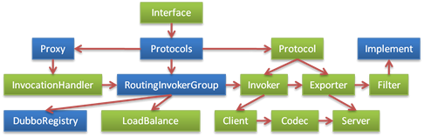
Dubbo重构示例
博客：http://javatar.iteye.com/blog/851574

Slide 18
Dubbo重构步骤
第一步
微核心，插件式，平等对待第三方。
第二步
每个扩展点只封装一个变化因子，最大化复用。
第三步
全管道式设计，框架自身逻辑，均使用截面拦截实现。
第四步
最少概念，一致性概念模型。
第五步
分层，增量式扩展，而不是扩充式扩展。

Slide 19
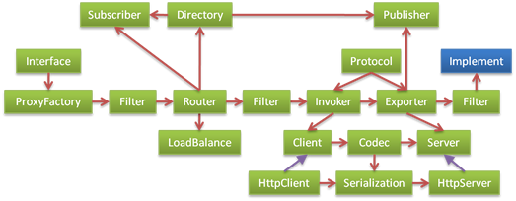
微核 + 插件 + 正交分解

Slide 20
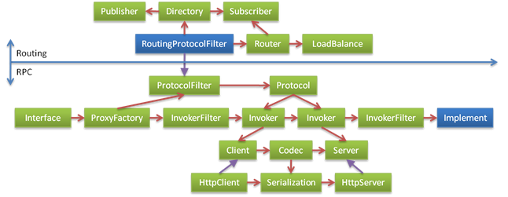
管道 + 事件 + 一致模型

Slide 21
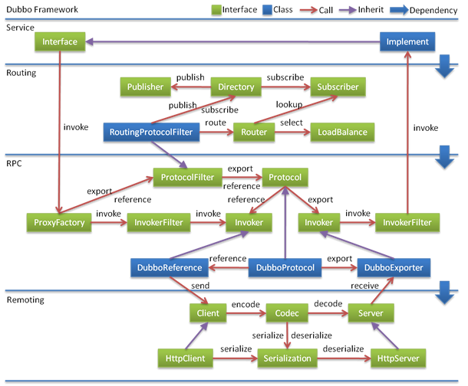
分层 + 增量 + 平等对待

Slide 22
大纲
模块分包原则
框架扩展原则
模型划分原则
接口分离原则
组件协作原则
功能演进原则

Slide 23
核心领域模型划分原则
服务域
指产品主要功能入口，同时负责实体域和会话域的生命周期管理。
Velocity的Engine
Spring的BeanFactory
实体域
表示你要操作的对象模型，不管什么产品，总有一个核心概念，大家都绕围它转。
Velocity的Template
Spring的Bean
会话域
表示每次操作瞬时状态，操作前创建，操作后销毁。
Velocity的Context
Spring的Invocation
Session
run
init
Service
Entity

Slide 24
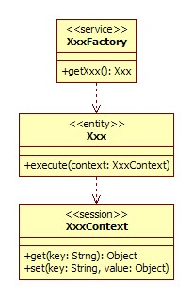
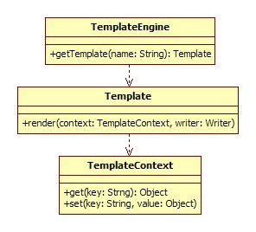
核心领域模型类图

Slide 25
Dubbo的核心领域模型
服务域： Protocol
它是Invoker暴露和引用的主功能入口，它负责Invoker的生命周期管理。
实体域： Invoker
它是Dubbo的核心模型，其它模型都向它靠扰，或转换成它，它代表一个可执行体，可向它发起invoke调用，它有可能是一个本地的实现，也可能是一个远程的实现，也可能一个集群实现。
会话域： Invocation
它持有调用过程中的变量，比如方法名，参数等。

Slide 26
核心领域模型划分优势
结构清晰，可直接套用
充血模型，实体域带行为。
可变与不可变状态分离，可变状态集中
所有领域线程安全，不需要加锁

Slide 27
核心领域模型线程安全性
服务域
通常服务域是无状态，或者只有启动时初始化不变状态，所以天生线程安全，只需单一实例运行。
实体域
通常设计为不变类，所有属性只读，或整个类引用替换，所以是线程安全的。
会话域
保持所有可变状态，且会话域只在线程栈内使用，即每次调用都在线程栈内创建实例，调用完即销毁，没有竞争，所以线程安全。

Slide 28
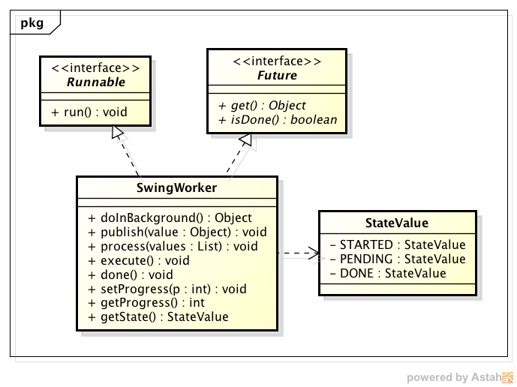
GUI Task设计示例
博客：http://javatar.iteye.com/blog/851574

Slide 29
SwingWorker用法
new SwingWorker<List<User>, Void> () { // 没有子任务，第二个泛型声明为Void
// 独立的线程池执行doInBackground方法，执行完后，结果放在get方法的Future引用中
protected List<User> doInBackground() throws Exception {
return remoteService.findUsers();
}
// 在EDT线程执行done方法，所有与GUI的相关操作都应放在done方法中处理
protected done() {
try {
// 通过get获取doInBackground返回的结果
List<User> users = get();
// 显示到UI
tableModel.addAll(users);
} catch (Exception) {
// 捕获doInBackground抛出的异常，由get方法抛出
}
}
}.execute(); // 直接执行，内部有封装线程池和FutureTask

Slide 30
SwingWorker问题
行为状态混杂
如果不看文档，你很难猜到它的用法，这个类集实体域，会话域，服务域于一身，非常复杂，即表示任务本身(实体域)，也包含执行过程的状态(会话域)，同时也具有主动执行能力(服务域)。
数据传递隐晦
比如：doInBackground()的返回值是给done()方法用的，而且要通过get()方法获取到返回值。
全局有状态
这个类和Thread类一样，只能执行一次，多次执行是无效的，因为其有状态，所以这样做是正确的。

Slide 31
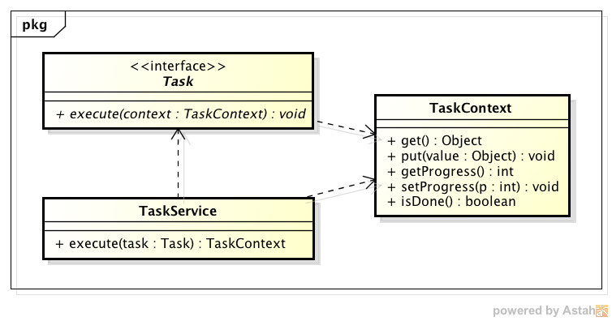
重构后的模型划分

Slide 32
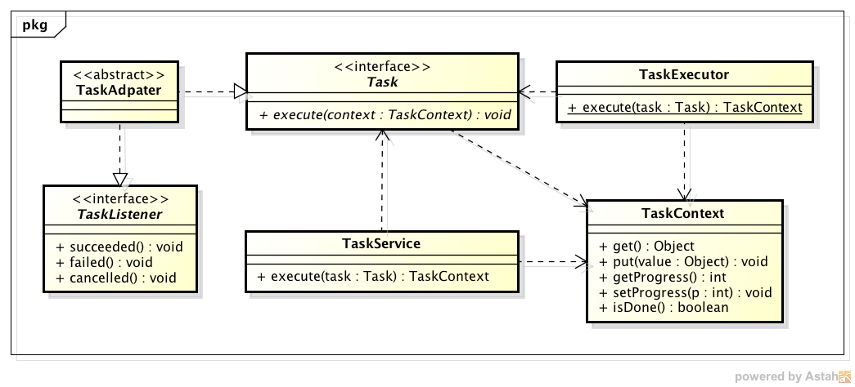
重构后的完整设计

Slide 33
对应模型划分说明
实体域
Task表示任务本身
TaskListener为事件通知，所有的UI操作均放在Listener里处理
TaskAdapter同时实现Task接口和TaskListener接口
会话域
TaskContext为互上下文，保存执行过程中的状态
TaskEvent为事件信息
服务域
TaskExecutor提供执行能力，为执行入口
TaskService做为SPI，这样就可以同时适配Swing/AWT和JFace/SWT

Slide 34
大纲
模块分包原则
框架扩展原则
模型划分原则
接口分离原则
组件协作原则
功能演进原则

Slide 35
API & SPI
Dubbo API
ServiceConfig
ReferenceConfig
RpcContext
Dubbo SPI
Protocol
Transporter
LoadBalance
User
API
Framework
SPI
Developer

Slide 36
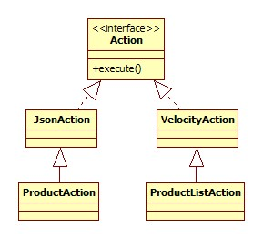
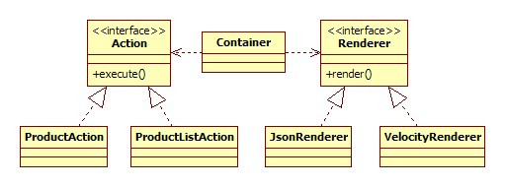
API与SPI分离

Slide 37
声明式API，过程式SPI
声明式API
描述需要什么
过程式SPI
描述怎么实现
声明式事务
@Transactional
begin, commit, rollback
Maven v.s. Ant
mvn install
ant target1 target2

Slide 38
API可配置，一定可编程
博客：http://javatar.iteye.com/blog/949527
配置用于简化常规使用
编程接口用于框架集成
<dubbo:service
interface="com.alibaba.xxx.XxxService“
version="1.0.0”
ref="xxxService"
/>
ServiceConfig service = new ServiceConfig();
service.setInterface("com.alibaba.xxx.XxxService");
service.setVersion("1.0.0");
service.setRef(xxxService);
service.export();

Slide 39
API区分命令与查询
命令：
void set(Xxx xxx); // 无返回值表示命令，有副作用
查询：
Xxx get(); // 有返回值表示查询，保持幂等，无副作用
不建议：
Object delete(); // 删除并返回
建议：
Object get(); // 先查询
void delete(); // 再删除

Slide 40
对称性接口
保持接口的对称性和完备性：
add & remove
用户能基于常用接口推导其它接口：
export & refer => exported & referred

Slide 41
API & SPI 兼容性
二进制兼容 v.s. 源码兼容
DEFAULT = 1 => DEFAULT = 2 // 编译时内联
set(Child c) => set(Parent p) // 里氏代换原则
接口 v.s. 抽象类
保持接口方法是接口名的完备集
抽象类更容易兼容，但对继承树的侵入大
API接口，SPI接口+抽象基类
规则 v.s. 硬编码
以某符号开头的特殊处理
指定关键字特殊处理
包名调整
让旧接口继承调整后的接口
接口加方法
增加子接口，通过instanceof识别新方法

Slide 42
大纲
模块分包原则
框架扩展原则
模型划分原则
接口分离原则
组件协作原则
功能演进原则

Slide 43
管道 v.s. 派发
管道
组合行为
主功能以截面实现
比如：Servlet
派发
策略行为
主功能以事件实现
比如： Swing
行为A
行为B
行为C
控制器
行为A
行为B
行为C

Slide 44
分布 v.s. 共享
分布
在行为交互为主的系统是适用
状态通过行为传递
共享
在以管理状态为主的系统中适用
状态通过仓库共享
行为A
行为B
行为C
状态A
状态B
状态C
行为A
行为B
行为C
共享仓库
状态A
状态B
状态C

Slide 45
主过程拦截
Web框架的请求响应流
ORM框架的SQL执行
Service框架的调用过程
反例：
IBatis2在SQL执行过程中没有设拦截点，导致添加安全或日志拦截，执行前修改分页SQL等，不得不hack源代码。

Slide 46
Dubbo调用过程拦截
Proxy
Filter
Invoker
Protocol
Filter
Invoker
Impl
context
deprecated
collect
generic
activelimit
monitor
future
…
token
exception
echo
accesslog
trace
classloader
executelimit
…

Slide 47
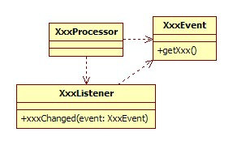
事件派发
过程
执行前后
触发附带非关键行为
状态
值的变化
触发状态观察者行为

Slide 48
Reactor v.s. Proactor
Handler
Reactor
event
Proactor
Handler
Handler
loop
register
event
Source
Source
publish
publish

Slide 49
Dubbo暴露/引用/调用事件
Listener
Listener
invoke
referred
exported
oninvoke
onreturn
refer
Framework
export
destroyed
unexported
Listener
Listener

Slide 50
关键路径
关键路径
采用拦截链分离职责
保持截面功能单一，不易出问题
非关键路径
采用后置事件派发
确保派发失败，不影响主过程运行

Slide 51
协作防御
博客：http://javatar.iteye.com/blog/1056664
可靠性分离：
可靠操作
不可靠操作 (尽量缩小)
状态分离：
无状态
有状态 (尽量缩小)
不可变类 (尽量final)
状态验证：
尽早失败
前置断言 + 后置断言 + 不变式
异常防御，但不忽略异常
异常信息给出解决方案
日志信息包含环境信息
降低修改时的误解性，不埋雷
避免基于异常类型的分支流程
保持null和empty语义一致

Slide 52
协作契约断言
博客：http://javatar.iteye.com/blog/804187
前置断言
assert(arg != null);
if (arg == null) throw new IllegalArgumentException();
后置断言
assert(result != null);
if (result == null) throw new IllegalStateException();
不变式
assert(a + b = c);
if (a + b != c) throw new IllegalStateException();

Slide 53
大纲
模块分包原则
框架扩展原则
模型划分原则
接口分离原则
组件协作原则
功能演进原则

Slide 54
开闭原则
对扩展开放。
对修改关闭。
软件质量的下降，来源于修改。
替换整个实现类，而不是修改其中的某行。

Slide 55
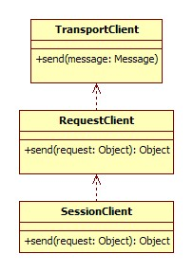
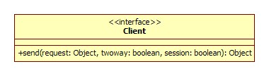
增量式 v.s.扩充式
博客：http://javatar.iteye.com/blog/690845
增量式
扩充式

Slide 56
Dubbo增量式扩展
Remoting
Transport：
单向消息发送，抽象Mina/Netty
Exchange：
封装Request-Respose语义
调用两次单向消息发送完成
RPC
Portocol：
协议实现，不透明，点对点
Cluster：
将集群中多个提供者伪装成一个
Proxy：
透明化接口，桥接动态代理
request
Client
Server
response
Proxy
Cluster
Protocol

Slide 57
在高阶附加功能
尽可能少的依赖低阶契约，用最少的抽象概念实现功能。
当低阶切换实现时，高阶功能可以继续复用。
附加
高阶 (抽象)
附加
低阶 (具体)

Slide 58
Dubbo高阶泛化调用
高阶：
在调用之前对数据进行转换，
通过GenericService接口调用，
在GenericService的实现类中，根据参数转发到真实接口上，
对底层透明，所有协议可用。
低阶：
在协议头上做标记，
接收时对标记数据进行转换，
无需伪装GenericService接口，
但对底层协议侵入大，
换成其它协议后，需重写。
Filter
Client
Protocol
Server
Filter
Proxy
Implement

Slide 59
总结
模块分包原则
复用度 + 稳定度 + 抽象度
框架扩展原则
微核 + 插件 + 平等 + 一致
模型划分原则
服务域 + 实体域 + 会话域
组件协作原则
拦截 + 事件 + 共享 + 防御
接口分离原则
声明式API + 过程式SPI + 分离
功能演进原则
开闭 + 增量 + 高阶

Slide 60
Q & A
Q & A
http://code.alibabatech.com/wiki/display/dubbo
http://javatar.iteye.com

